Slide 1
ПРОЕКТ:
«Изменение практики педагогов Боготольского района по достижению школьниками планируемых результатов»
Срок реализации проекта: январь 2016г. - июнь 2017г.

Slide 2
Актуальность проекта
Необходимо пересмотреть подходы к педагогическому проектированию урока, написанию технологической карты урока.
Как педагоги с уже сложившейся практикой, так и молодые испытывают большие затруднения:
*в планировании своей деятельности, деятельности учащихся;
*в формулировании темы, цели и задач урока;

Slide 3
Актуальность проекта
не планируют предметные и метапредметные результаты урока;
не владеют способом работы с заданиями;
не разрабатывают критерии оценивания заданий;
не разрабатывают комплексные контрольные работы;
не владеют способом выделения умений из текста задания и т.д.

Slide 4
Основания для выбора данной темы проекта:
*участие в проекте кафедры начального образования ККИПК с декабря 2013года по июнь 2015года «Возможности изменения практики педагогов по достижению младшими школьниками планируемых результатов обучения»
* анализ методической работы образовательных организаций района;
*отсутствие обратной связи по изменению практики педагогов участников районного проекта.

Slide 5
Цель проекта -
создать систему методической поддержки и сопровождения педагогов по достижению планируемых результатов школьниками.

Slide 6
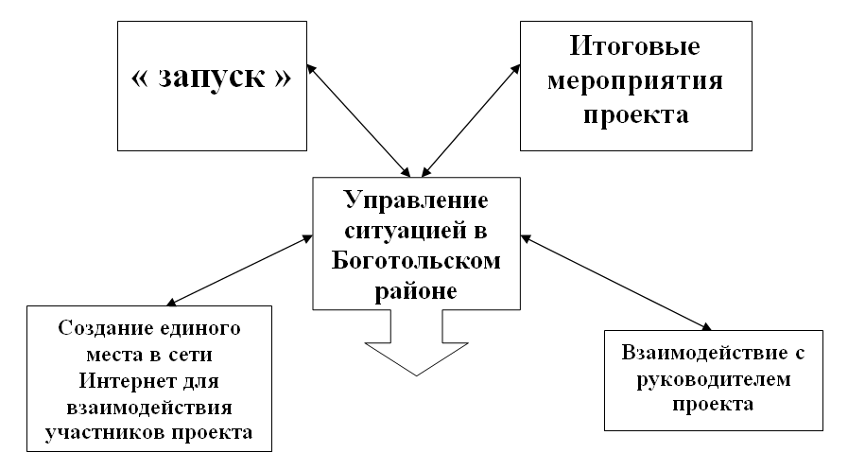
Участники: специалисты Управления образования

Slide 7
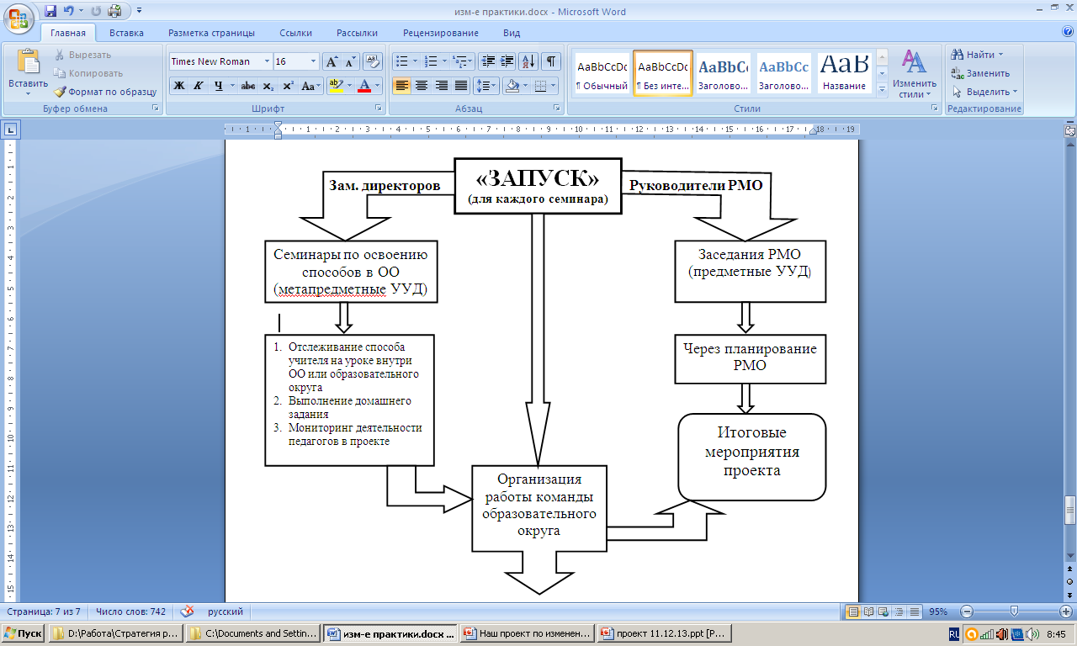
Участники: заместители директоров по УВР и руководители РМО

Slide 8
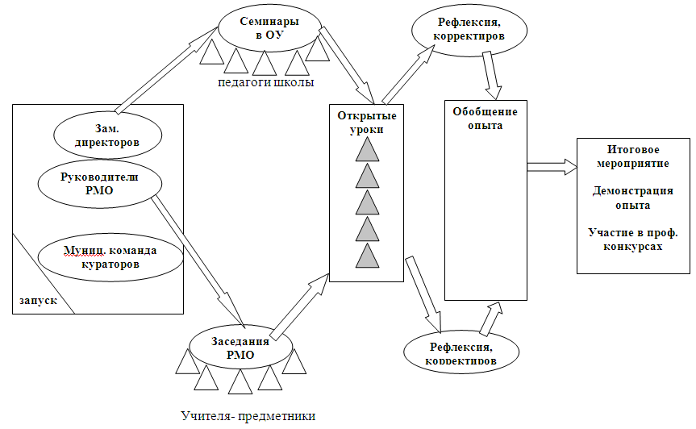
Участники: педагоги школ

Slide 9
Муниципальная целевая группа - кураторы по методической поддержке и сопровождению педагогов:
* муниципальная команда учителей – участников проекта кафедры начального образования КИПК «Возможности изменения практики педагогов по достижению младшими школьниками планируемых результатов», декабрь 2013года – июнь 2015года (далее учителя-кураторы);
* методисты и специалисты Управления образования администрации Боготольского района;
* заместители директоров по УВР;
* руководители РМО;
* представители опорных школ.

Slide 10
Муниципальная целевая группа - кураторы по методической поддержке и сопровождению педагогов:
МКОУ Александровская СОШ – «Преемственность начального и основного уровней обучения в условиях реализации ФГОС».
МКОУ Александровская СОШ – «Изменение практики педагогов по достижению школьниками планируемых результатов -организация проектной деятельности».
МКОУ Вагинская СОШ – «Современные технологии внедрения ФГОС ООО».
МБОУ Критовская СОШ – пилотная школа по внедрению ФГОС НОО.

Slide 11
Муниципальная целевая группа - кураторы по методической поддержке и сопровождению педагогов:
*МКОУ Вагинская СОШ «Повышение качества математического образования в начальной школе».
*МКОУ Краснозаводская СОШ «Изменение практики педагогов по достижению школьниками планируемых результатов –окружающий мир».
*МКОУ Чайковская СОШ «Изменение практики педагогов по достижению школьниками планируемых результатов –русский язык» .
*МБОУ Большекосульская СОШ «Изменение практики педагогов по достижению школьниками планируемых результатов – математика».

Slide 12
Задачи
Задачи | Планируемые результаты | Критерии оценивания | Мероприятия
Создать модель системы методической поддержки и сопровождения педагогов по достижению планируемых результатов школьниками | Запущена модель. Описана модель обратной связи. | Целостность(наличие цели) Наличие прямых и обратных управленческих связей Доступность в информационной среде Наличие плана мероприятий Готовность педагогических кадров к реализации проекта Риски Бюджетная смета Появление системы методической поддержки и сопровождения педагогов и т.д. | 11января 2016года №1 Семинар «Изменение практики педагогов Боготольского района по достижению школьниками планируемых результатов». Участники семинара: муниципальная команда учителей – участников проекта кафедры начального образования КИПК «Возможности изменения практики педагогов по достижению младшими школьниками планируемых результатов», декабрь 2013года – июнь 2015года (далее учителя-кураторы); * методисты и специалисты Управления образования администрации Боготольского района; * заместители директоров по УВР; * руководители РМО; * представители опорных школ.

Slide 13
Задачи
Задачи | Планируемые результаты | Критерии оценивания | Мероприятия
Организовать деятельность участников семинара по освоению способа работы с заданиями, направленными на формирования УУД | Распознают учебно – познавательные и учбно – практические задачи; Разрабатывают учебно – познавательную задачу; Разрабатывают учебно – практическую задачу; Применяют приемы направленные на формирование УУД. | Объясняют предназначение учебно – познавательных и учебно – практических задач. Формулируют задачу, которая ведет к открытию новых способов действия с предметным содержанием; -Формулируют задачу, которая ведет к открытию новых способов действия с предметным; Формулируют задачу, которая ориентирована на применение (отработку) уже освоенных способов действий (знаний, умений) в известной школьникам ситуации; Классифицируют объекты с помощью алгоритма; -Применяют готовый алгоритм при формировании логического УУД - подведение под понятие. | Март 2016года №2 «Организация деятельности педагогов по освоению способа решения учебно – познавтельных и учебно – практических задач. Организация деятельности педагогов по освоению способа выделения умений(предметных и метапредметных) из текста задания.

Slide 14
Задачи
Задачи | Планируемые результаты | Критерии оценивания | Мероприятия
Освоить способ составления проектной задачи | Различают проект и проектную задачу Разрабатывают ПРОЕТНЫЕ ЗАДАЧИ | - называют общие признаки проекта и проектной задачи; - называют отличительные признаки проекта и проектной задачи | Май 2016 года №3 Разработческий семинар
 |  | -разрабатывают паспорт проектной задачи; -описывают проблемную ситуацию; -разрабатывают систему заданий с учетом участия каждого обучающегося; - прописывают место сборки реального «продукта» (текст, схема, модель); -подбирают инструментарий для отслеживания регулятивных и коммуникативных результатов.

Slide 15
Задачи
Задачи | Планируемые результаты | Критерии оценивания | Мероприятия
Организовать деятельность участников семинара по освоению способа критериального оценивания школьникоа | Формулируют планируемые результаты по учебному предмету на основе ПООП Превращают планируемые результаты в измеряемые критерии Составляют критерии к заданиям | -формулирует планируемый результат по схеме: действие, объект, условие; -подбирают содержание и задания для достижения планируемого результата; | Август 2016года №4 Семинар «Критериальное оценивание школьников»
 |  | -составляют критерии к заданиям;
 |  | - расписывают уровни и их показатели

Slide 16
Перечень итоговых мероприятий проекта
август 2016г. – мастер- классы, семинары в рамках Августовской конференции.
ноябрь 2016г. – межмуниципальный семинар «Практики педагогов Боготольского района по достижению школьниками планируемых результатов»
июнь 2017г. – фестиваль, выпуск методического сборника « Опыт педагогов Боготольского района по достижению школьниками планируемых результатов».

Slide 17
Оценка эффективности модели сетевого взаимодействия
Задачи | Показатели
1.Создать модель системы методической поддержки и сопровождения педагогов по достижению планируемых результатов школьниками | 1.Наличие системы методической поддержки и сопровождения педагогов.
2. Организовать деятельность участников семинара по освоению способа работы с заданиями, направленными на формирования УУД | 1.Наличие в технологических картах уроков заданий, направленных на формирование УУД. 2.Учителя разрабатывают задания направленные на формирование предметных и метапредметных УУД.
3.Овоить способ составления проектной задачи. | 1.Составляют авторские проектные задачи
4. Организовать деятельность участников семинара по освоению способа критериального оценивания школьников. | 1.Наличие в технологических картах уроков материалов, направленных на формирование критериального оценивания
5.Проведение М- К участниками МК | 1.Количество проведенных М-К. 2.Наличие результатов в виде методических разработок
6.Открытые учебные занятия по урочной и внеурочной деятельности участниками МК | 1.Деятельность учителя 2.Деятельность ученика 3.Технологическая карта урока 4.Формирование УУД и т.д.

Slide 18
Бюджет проекта
№ | Мероприятие | Источник финансирования | Цена | Кол-во | Сумма
1 | Выпуск вестника «Опыт педагогов Боготольского района по достижению школьниками планируемых результатов». | Средства программы «Развитие образования Боготольского района» | 600 руб. | 15 | 9000 руб.
2 | Оплата преподавателям КИПК –участникам «запуска» по запросу муниципальной команды | Субвенция ОО | Договор | 4 | По договору

Slide 19
Риски проекта
1.Временные рамки проекта.
2.Низкая мотивация отдельных категорий учителей.
З.Большой объем работы для членов муниципальной команды.

Slide 20
Спасибо за внимание !

